Slide 1
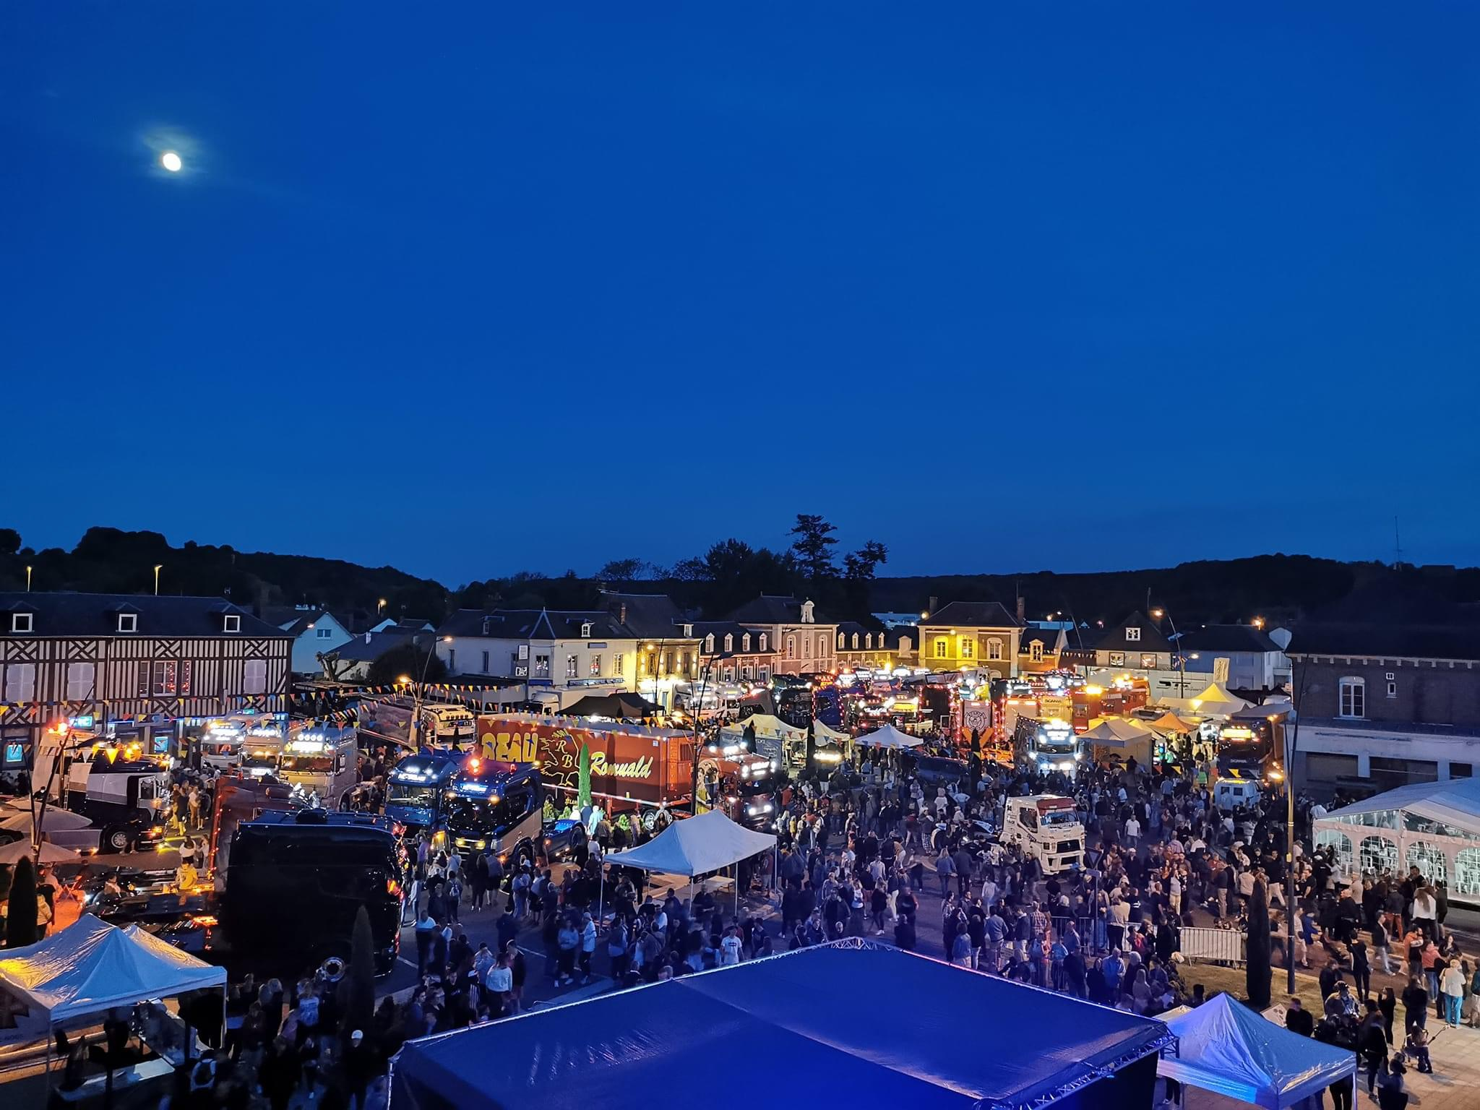

Expo Camions Beaumont-Le-Roger
Invitation

Slide 2






Chiffres clés
5ème édition
25-26 mai 2024
Beaumont-Le-Roger
3500 habitants
130 camions
14 000 visiteurs
Entrée gratuite

Slide 3
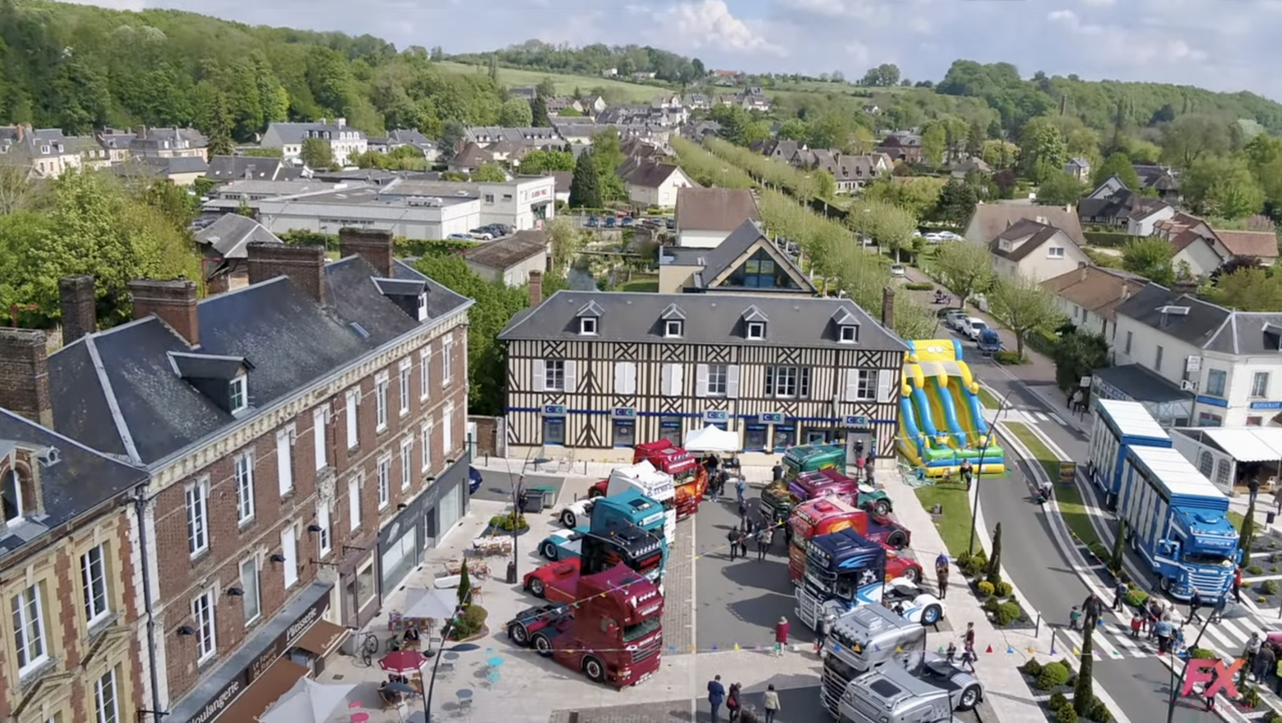
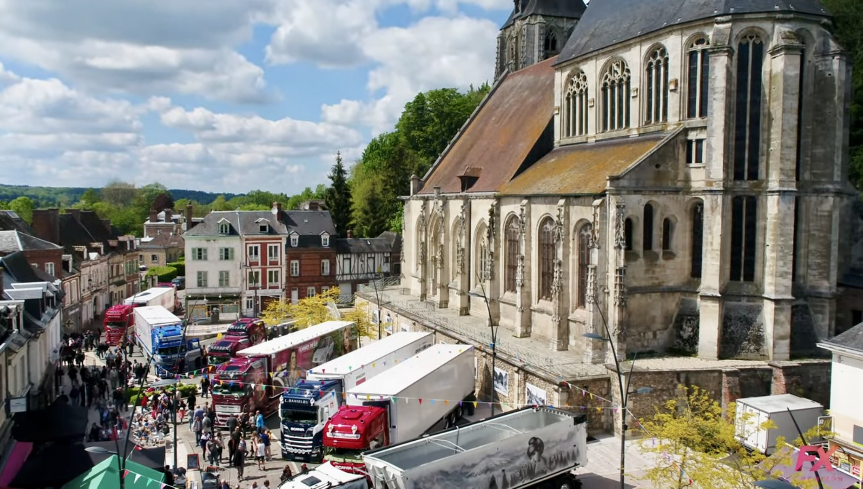
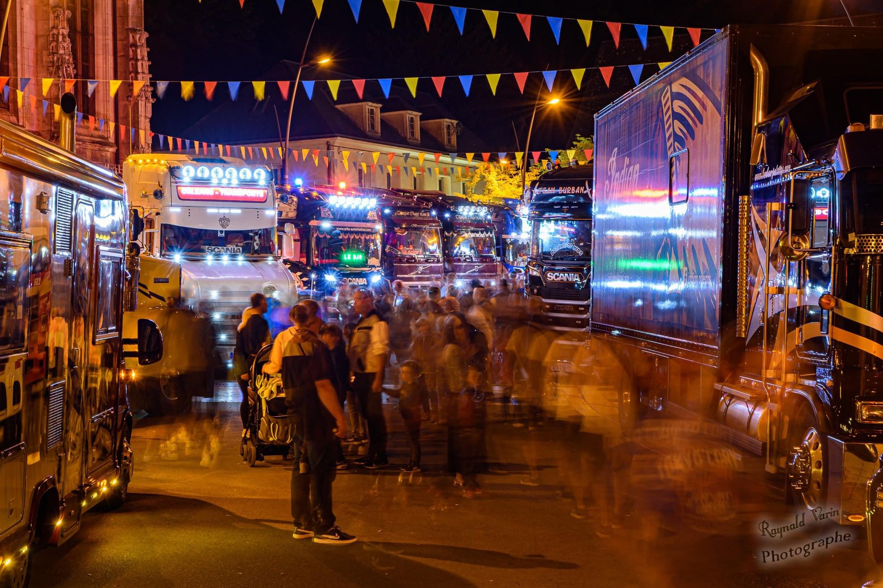
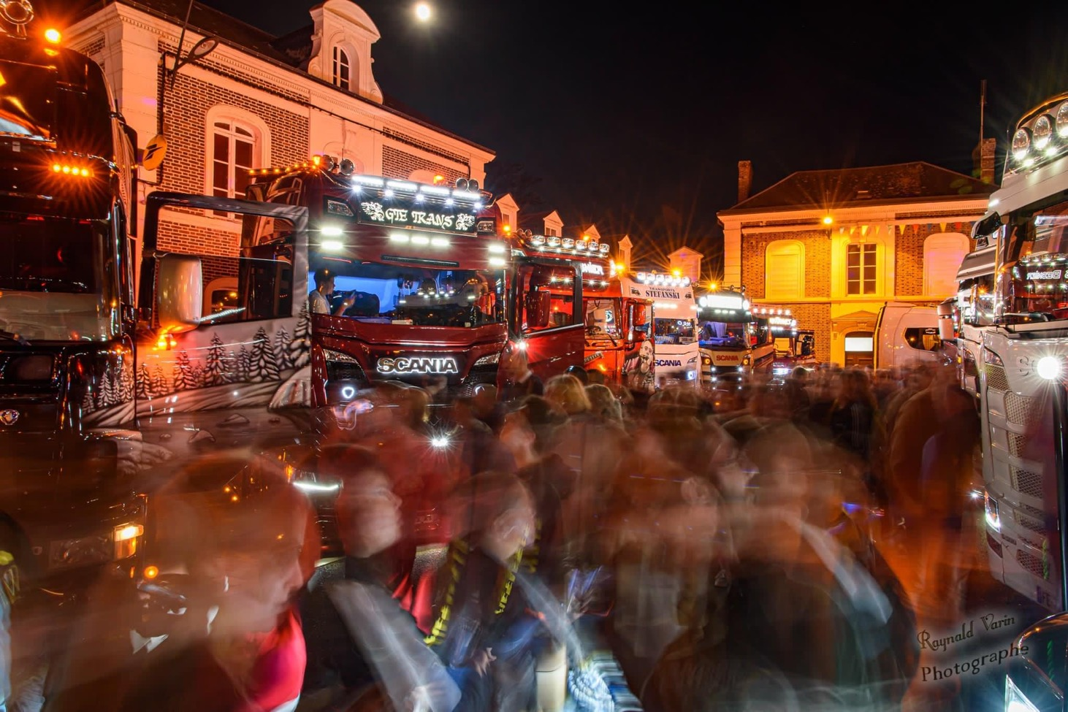
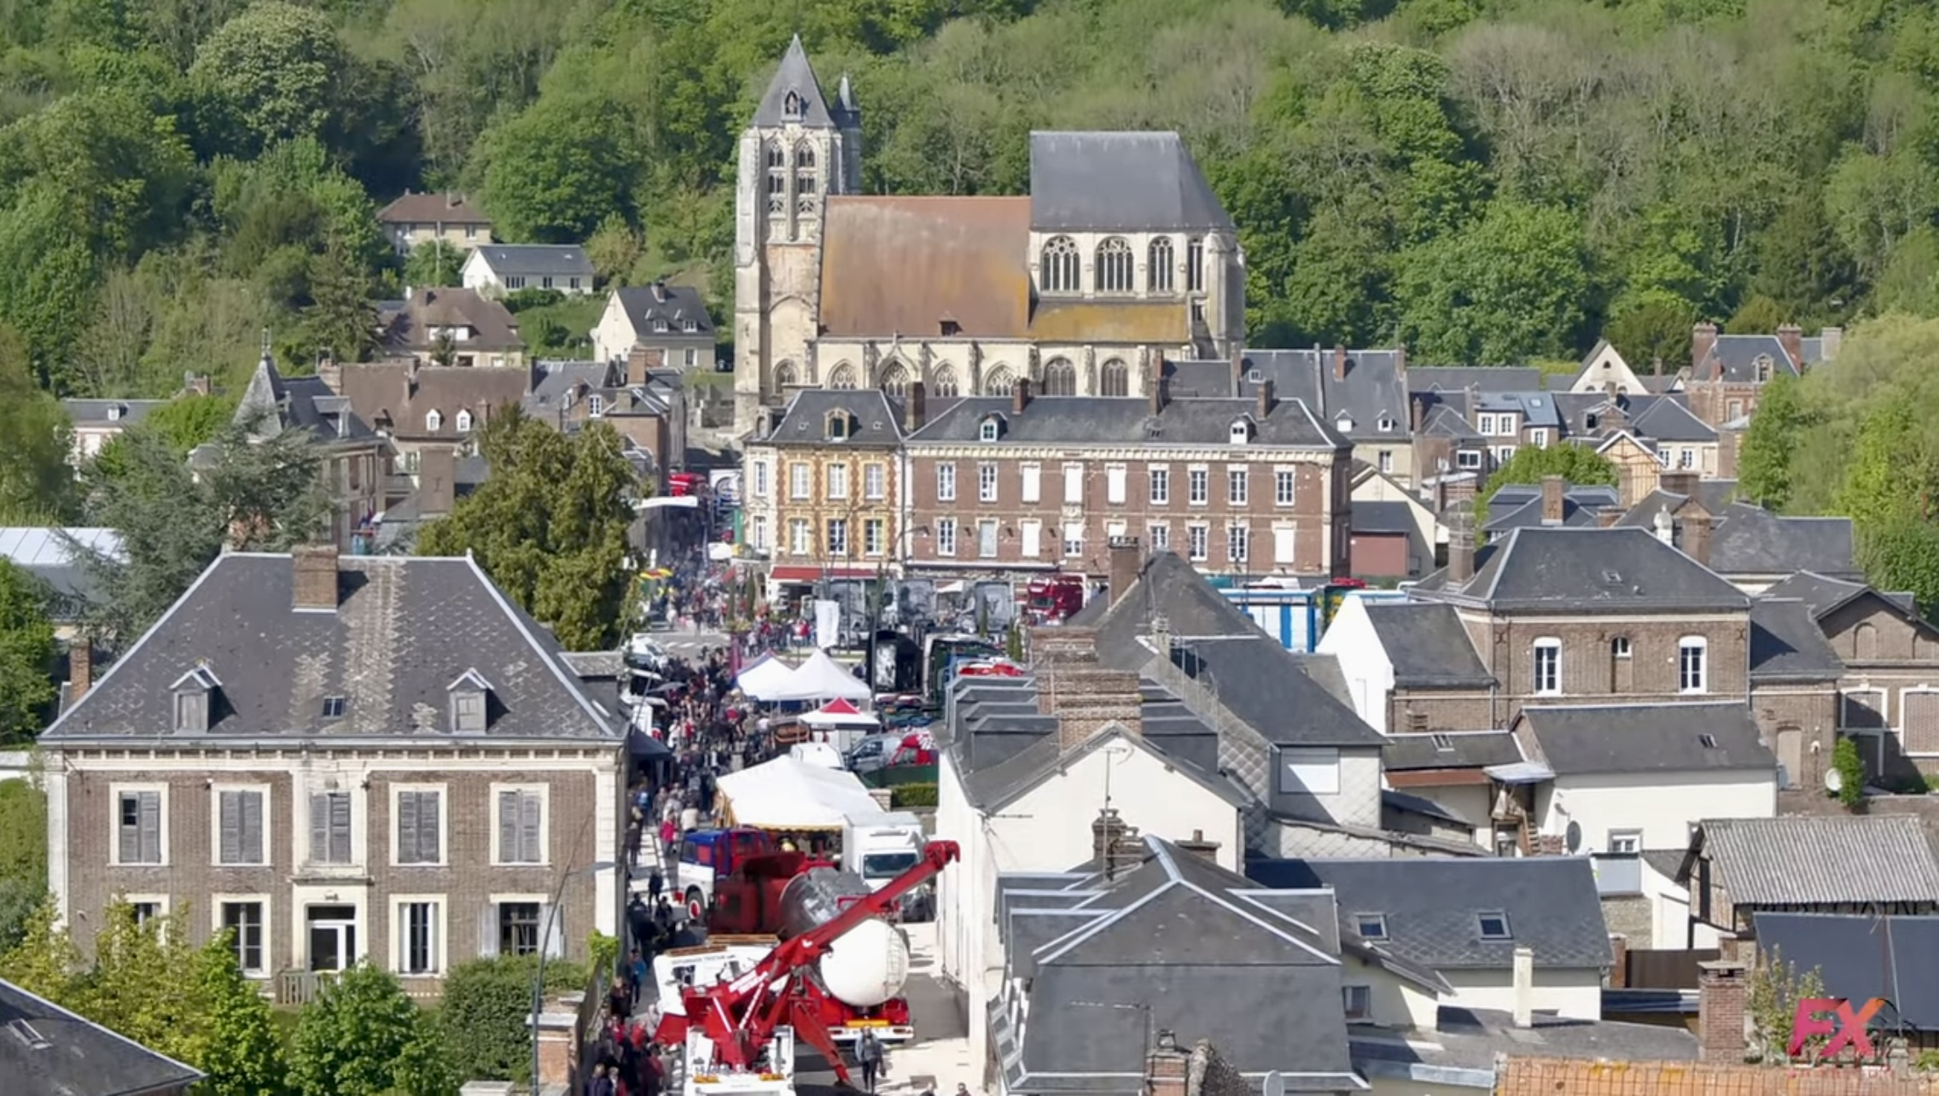
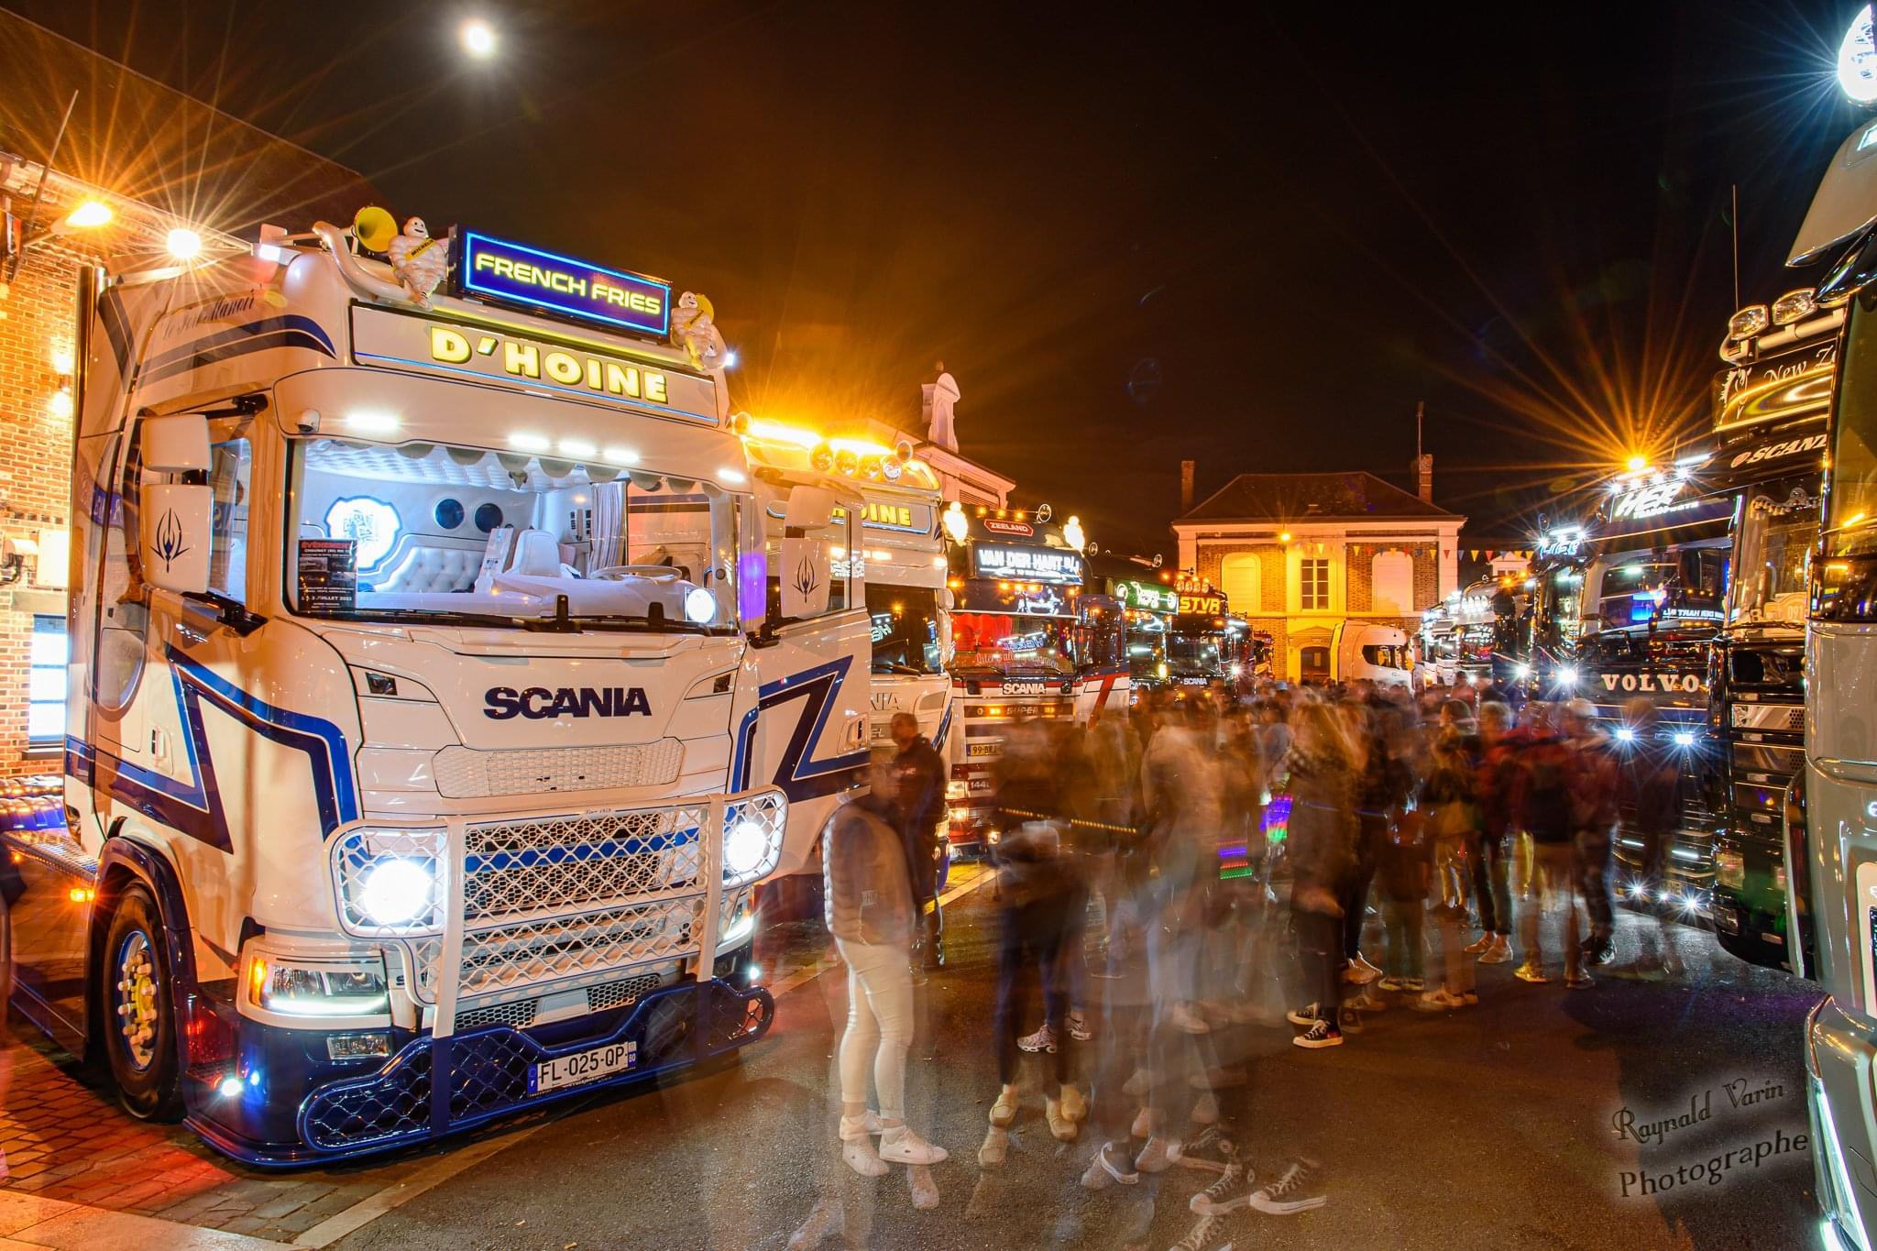
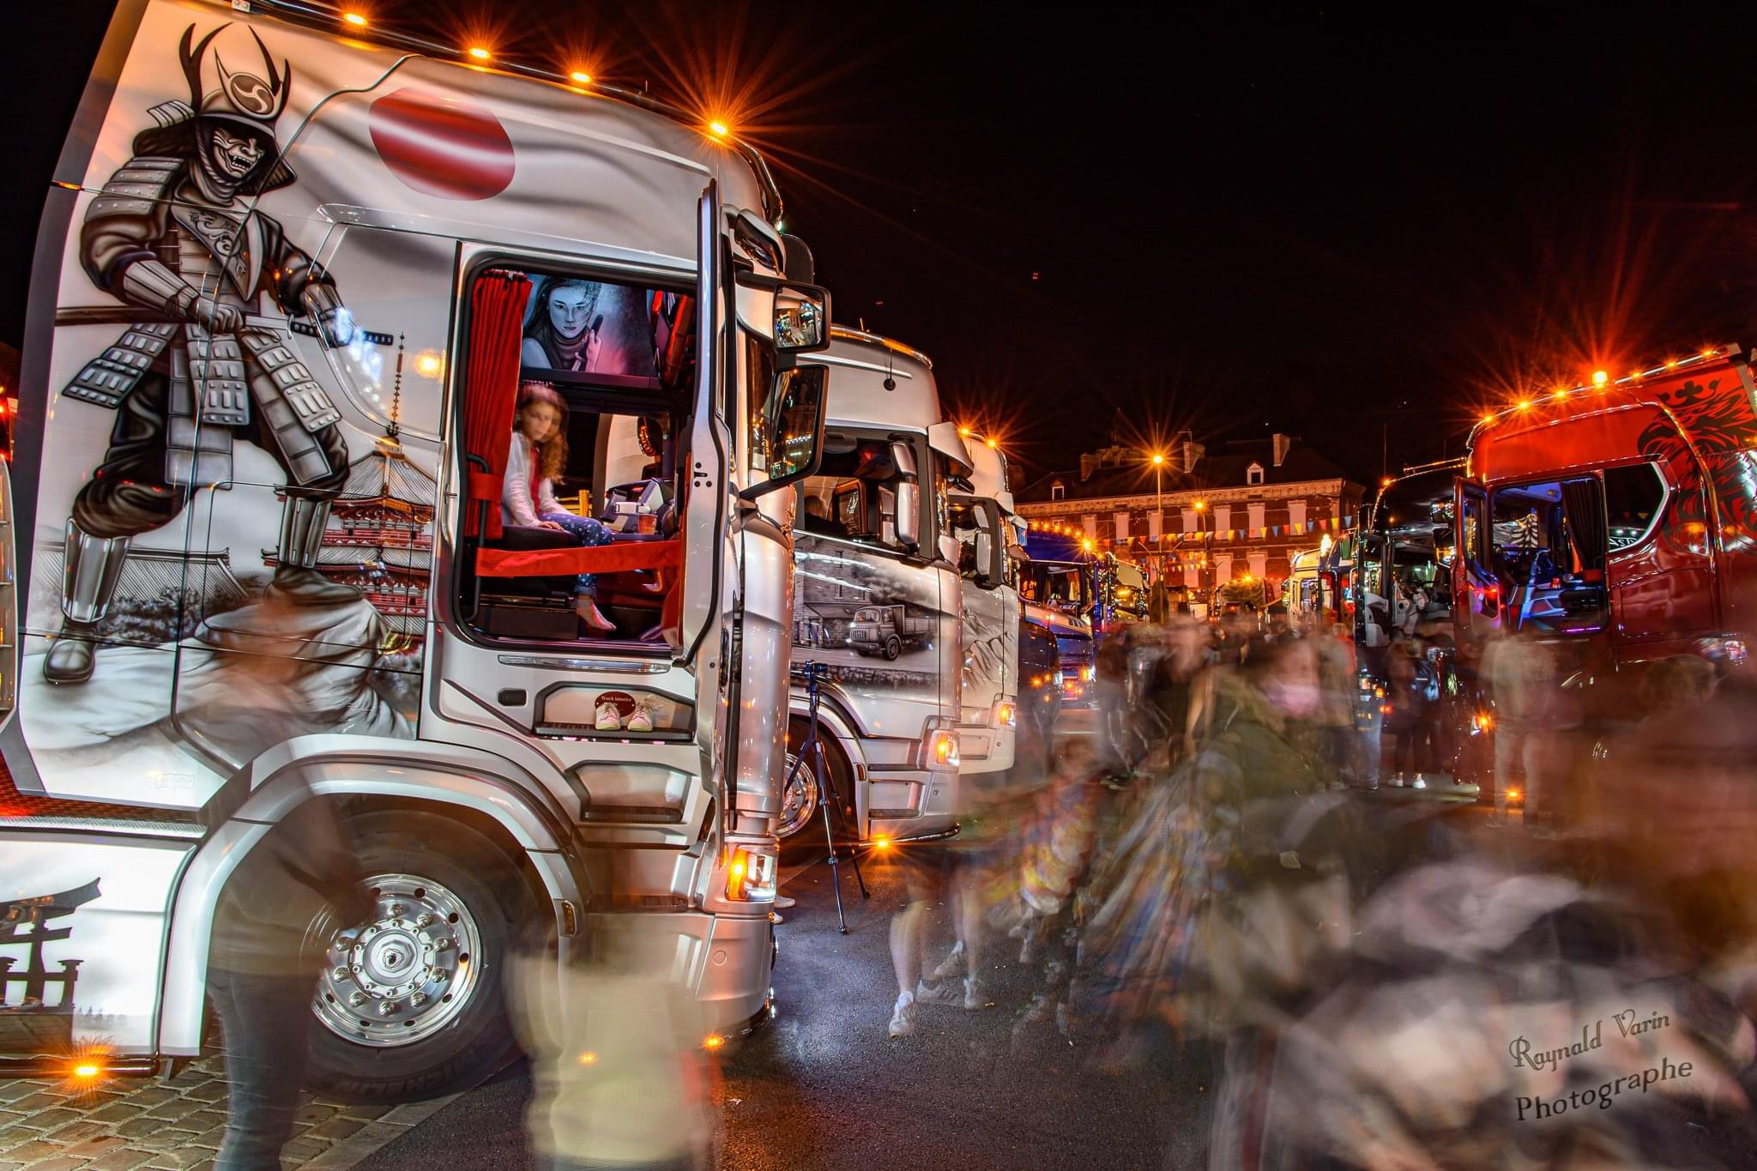
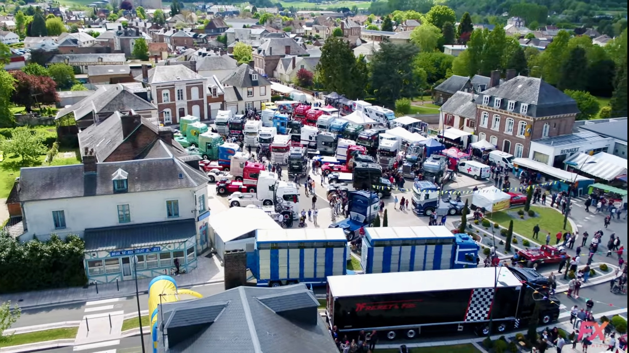
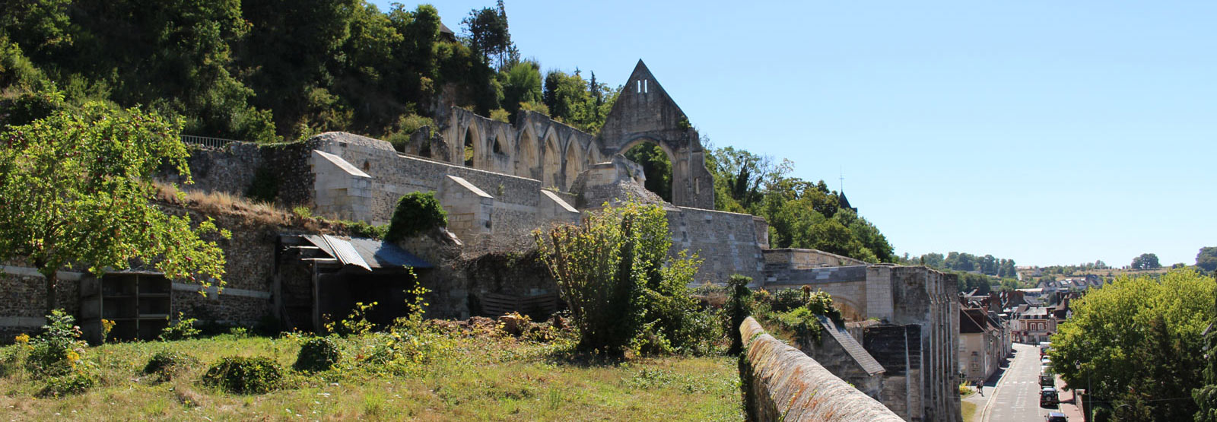
Une expo de camions au cœur d’un village normand

Slide 4
Light Show – Samedi soir

Slide 5
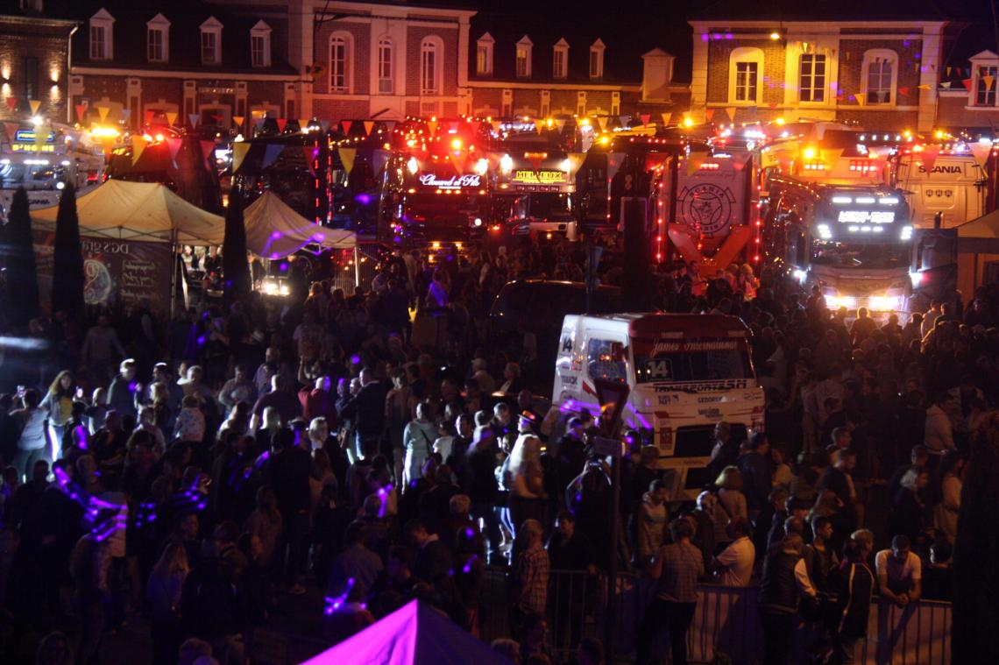
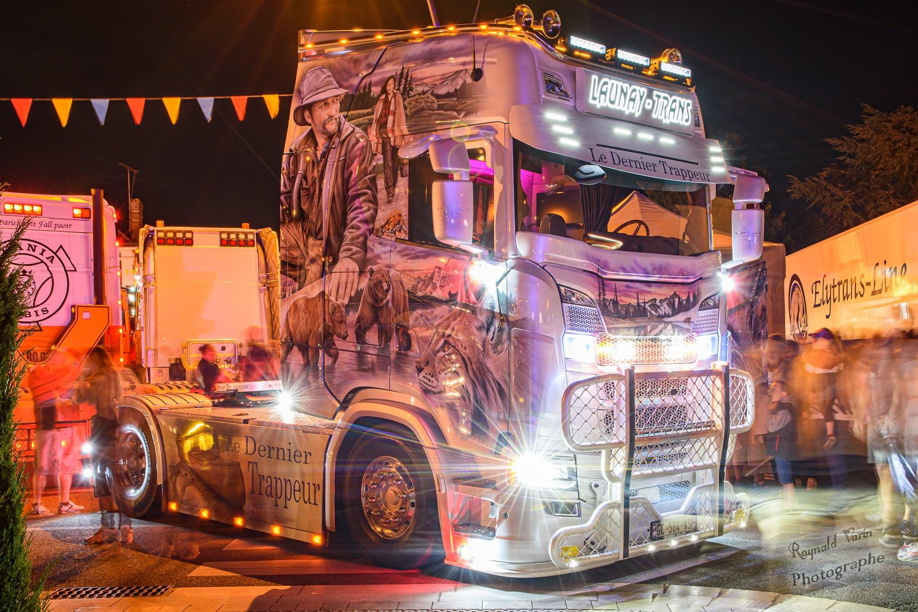
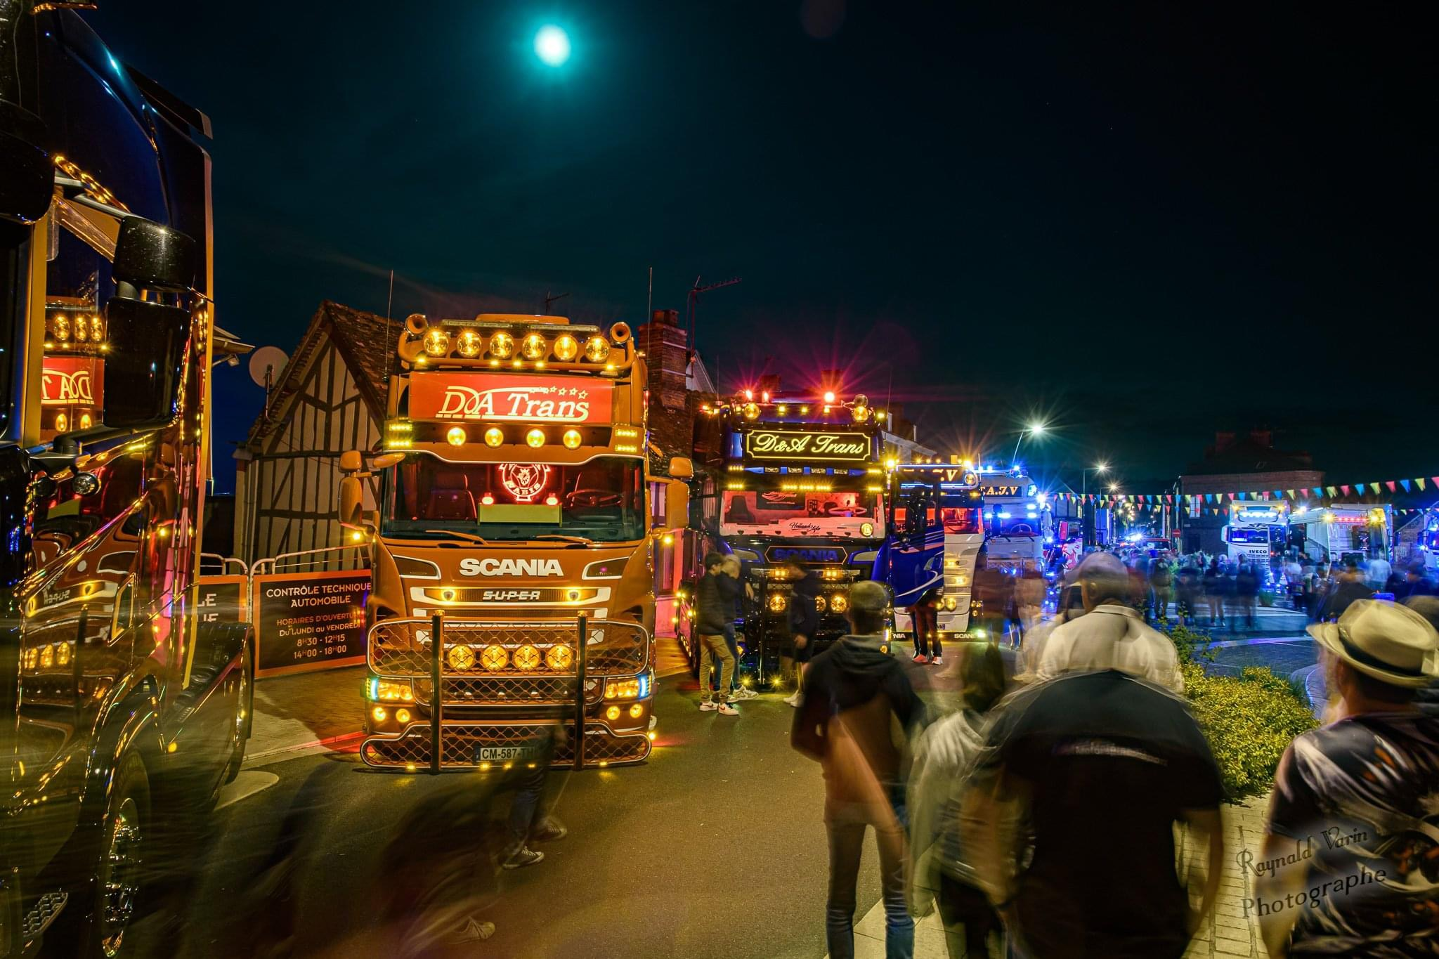
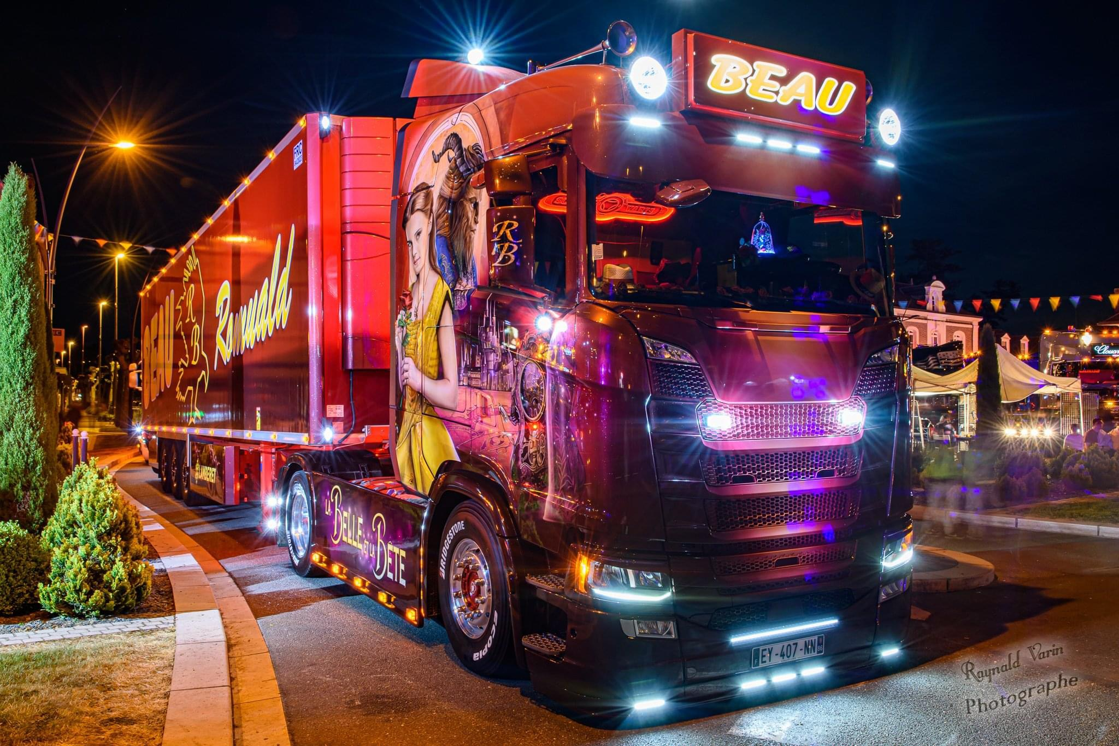
Light Show – Samedi soir

Slide 6
Vidéo de l’expo camions en drone
https://www.youtube.com/watch?v=ef6OEontNOk

Slide 7
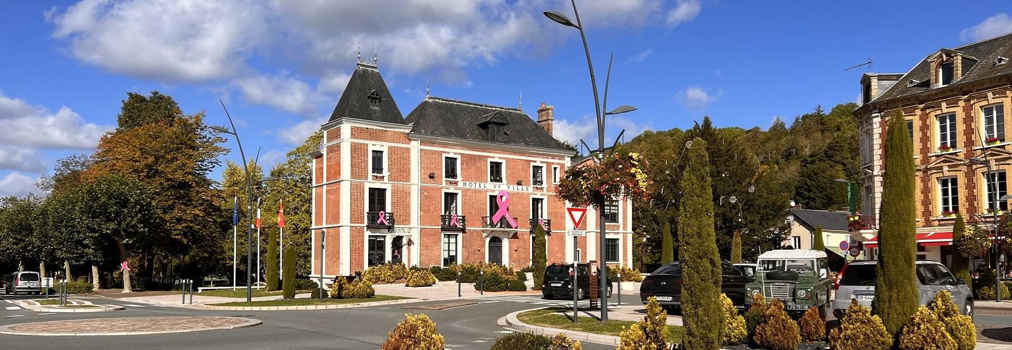
La ville de Beaumont-Le-Roger (1/2)

Slide 8
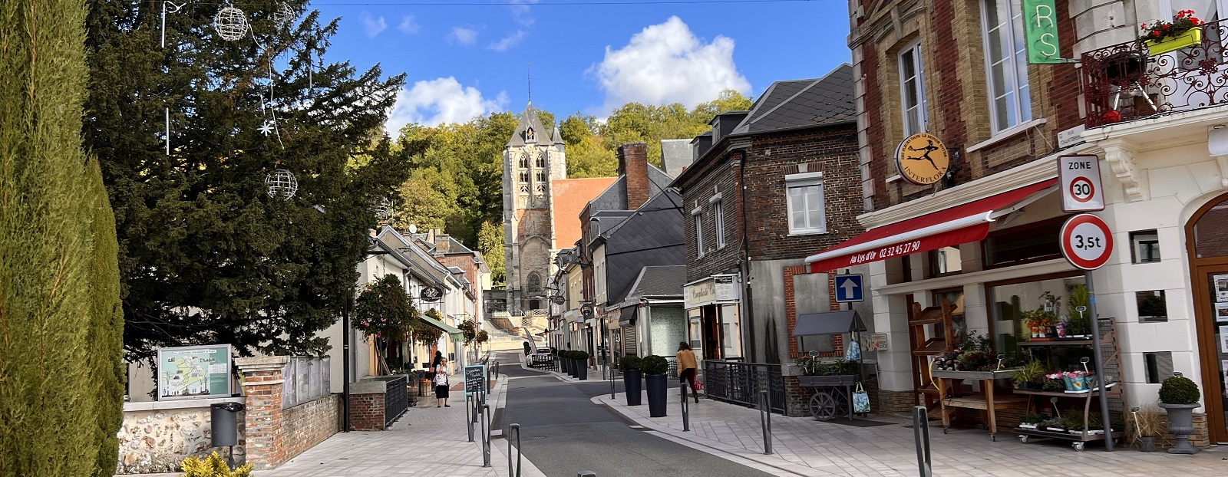
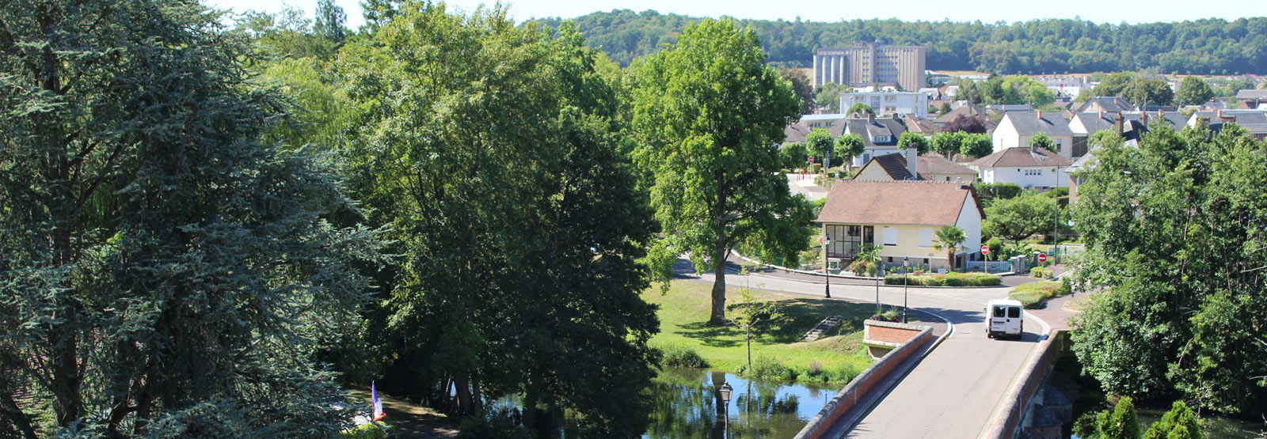
La ville de Beaumont-Le-Roger (2/2)

Slide 9
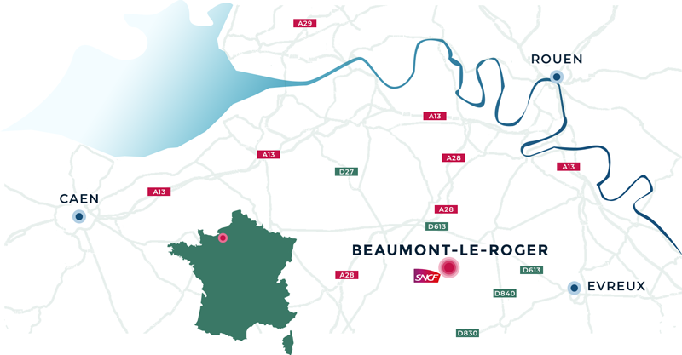
Beaumont Le Roger – Localisation

Slide 10

Beaumont Le Roger – au cœur des axes de Normandie
Rouen : 50 minutes
Caen : 1h30
Le Havre : 1h00
Pont Audemer : 30 mins
Evreux : 40 mins
Paris : 2h10

Slide 11
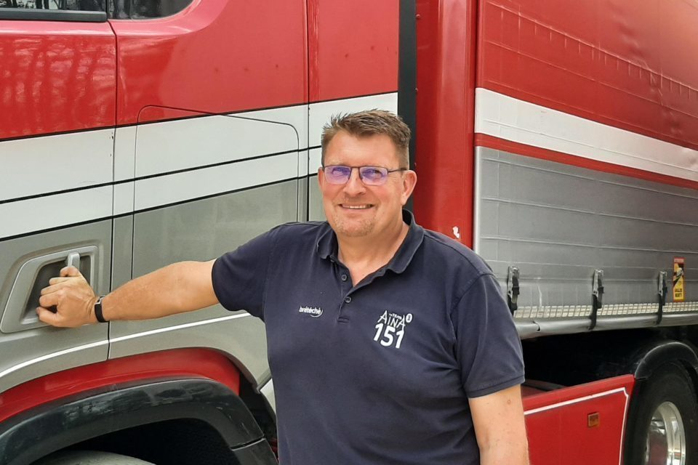


Au plaisir de vous accueillir
Your contact
Emmanuel Renard
Co-organisateur - Manutrans
Emmanuel.renard@transports-manutrans.fr
+33 6 20 27 07 74

